Slide 1






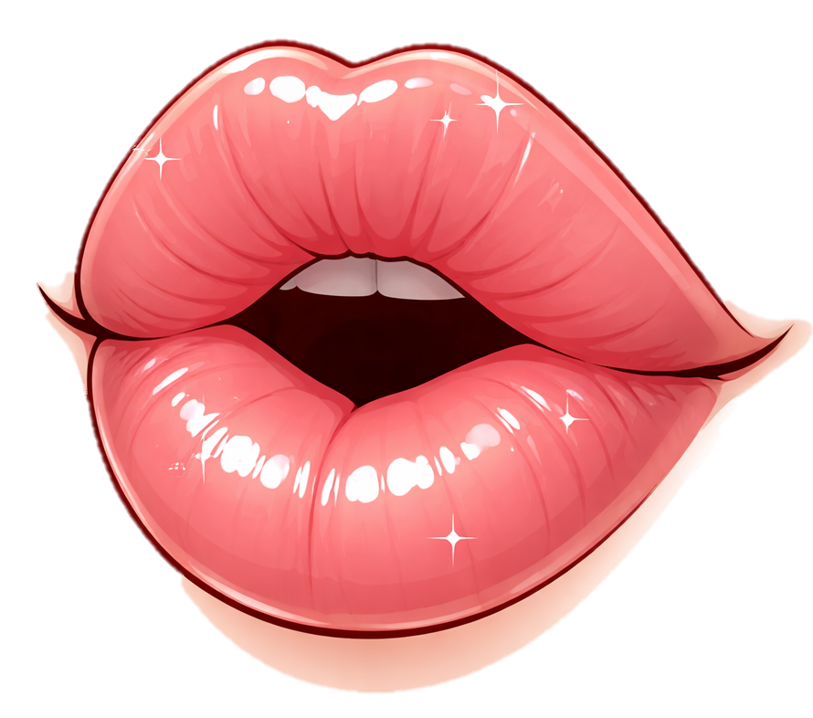


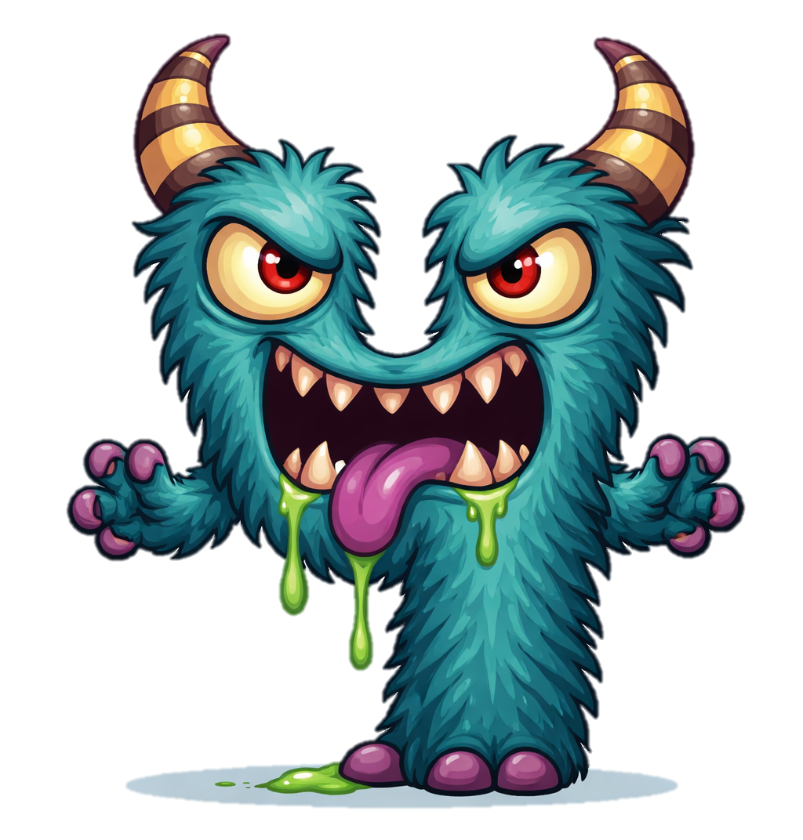



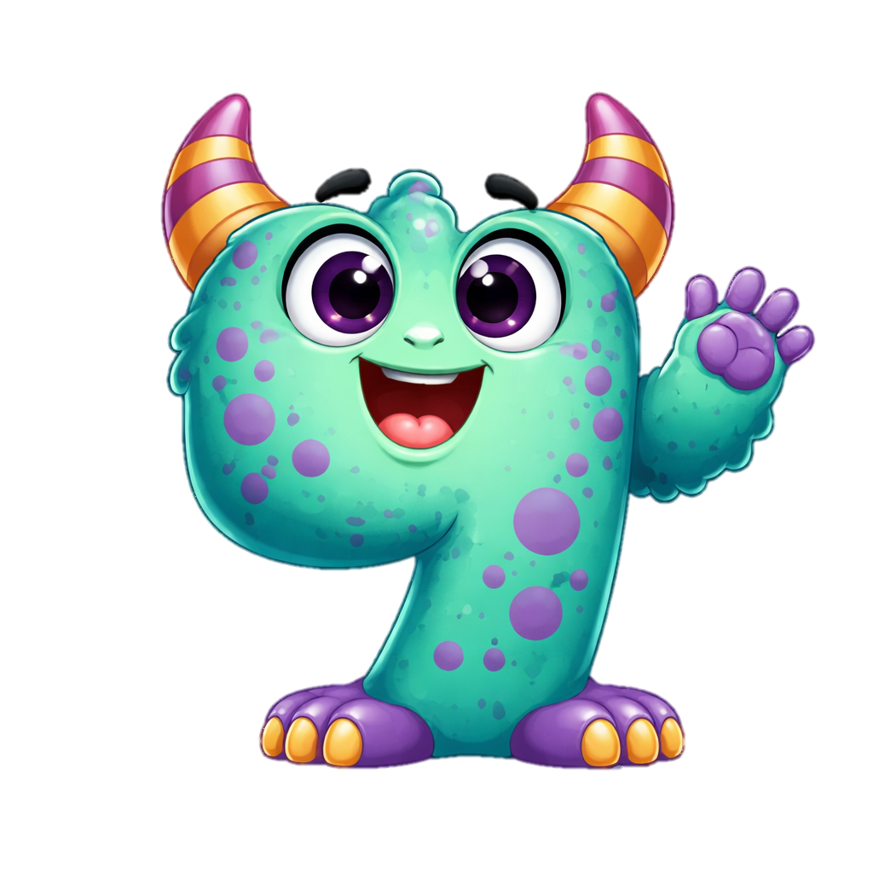




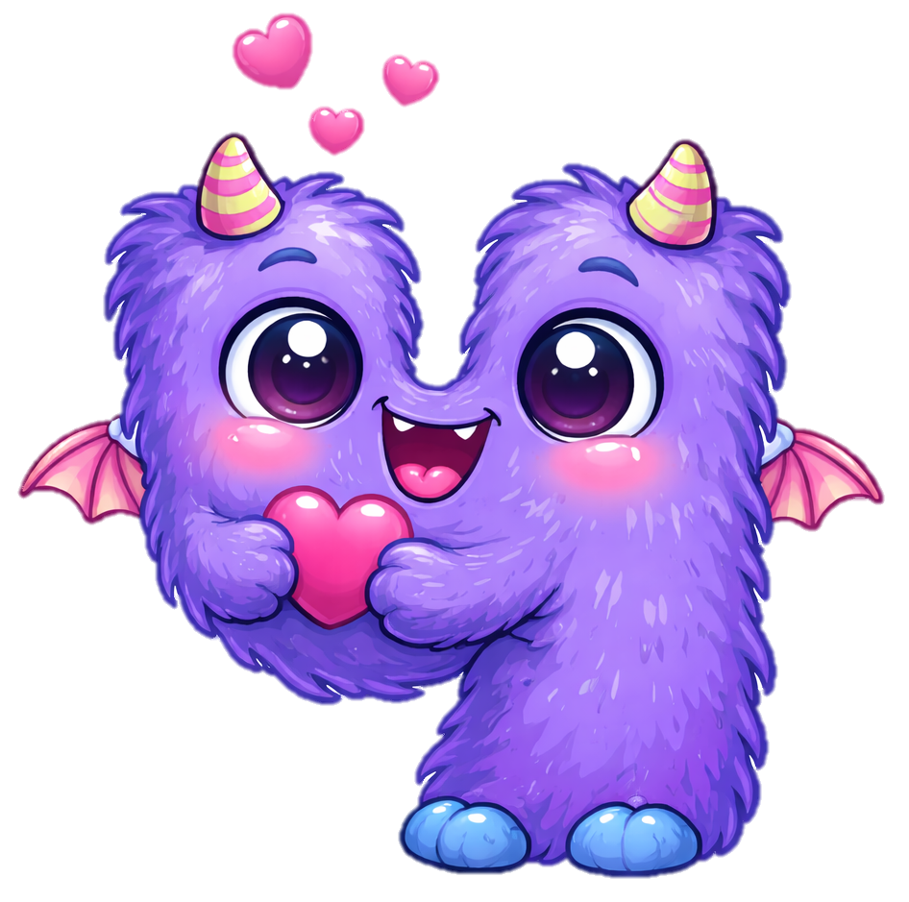





Какой звук
Обозначает буква Ч?
Ч
Ч
Ч
У
СОГЛАСНЫЙ
Ч
Ч
ТВЁРДЫЙ
МЯГКИЙ
И
Ч
ЗВОНКИЙ
ГЛУХОЙ

